Slide 1
SiL'K
Caso Harley-Davidson
La arquitectura que necesita el proyecto, traída al presente.
Grupo 2 · Análisis y Diseño de Sistemas II · 13 de octubre de 2026
Santiago Barrera · Jemima Chavajay · Elías Vasquez · Byron Par
Notes:
Buenos días. Somos el Grupo 2. El caso es de Harvard y cuenta cómo Harley-Davidson eligió un
software de compras en 1998. Nuestra tarea no fue elegir el proveedor: fue definir la arquitectura
que ese proyecto, SiL'K, necesitaría hoy. Vamos criterio por criterio de la rúbrica.

Slide 2



El negocio es la gestión de suministros. No la selección del software.
El caso
55-60 %
85 %
7
del valor de una motocicleta son piezas compradas
del tiempo de Compras se va en tareas no estratégicas
centros, cada uno con su propio sistema de compras
Fuente: Austin, Sole y Cotteleer, caso HBS 606-S14, págs. 4 y 8, anexos 2a y 6a
Notes:
Tres datos explican por qué existe SiL'K.
[CLIC] Entre el 55 y el 60 por ciento del valor de una motocicleta son piezas compradas.
[CLIC] El personal de Compras pasa el 85 por ciento de su tiempo en tareas no estratégicas,
cuando la meta era dedicar el 70 por ciento a los proveedores.
[CLIC] Y son siete centros, cada uno con su propio sistema de compras.
La trampa del caso es el título: casi todo el relato narra un concurso de proveedores de software,
pero ese no es el negocio. El negocio es la gestión de suministros y compras. Esa frontera decide
todo lo demás: los compradores son trabajadores del negocio, y los actores son el proveedor y las
áreas que piden, reciben y pagan.

Slide 3
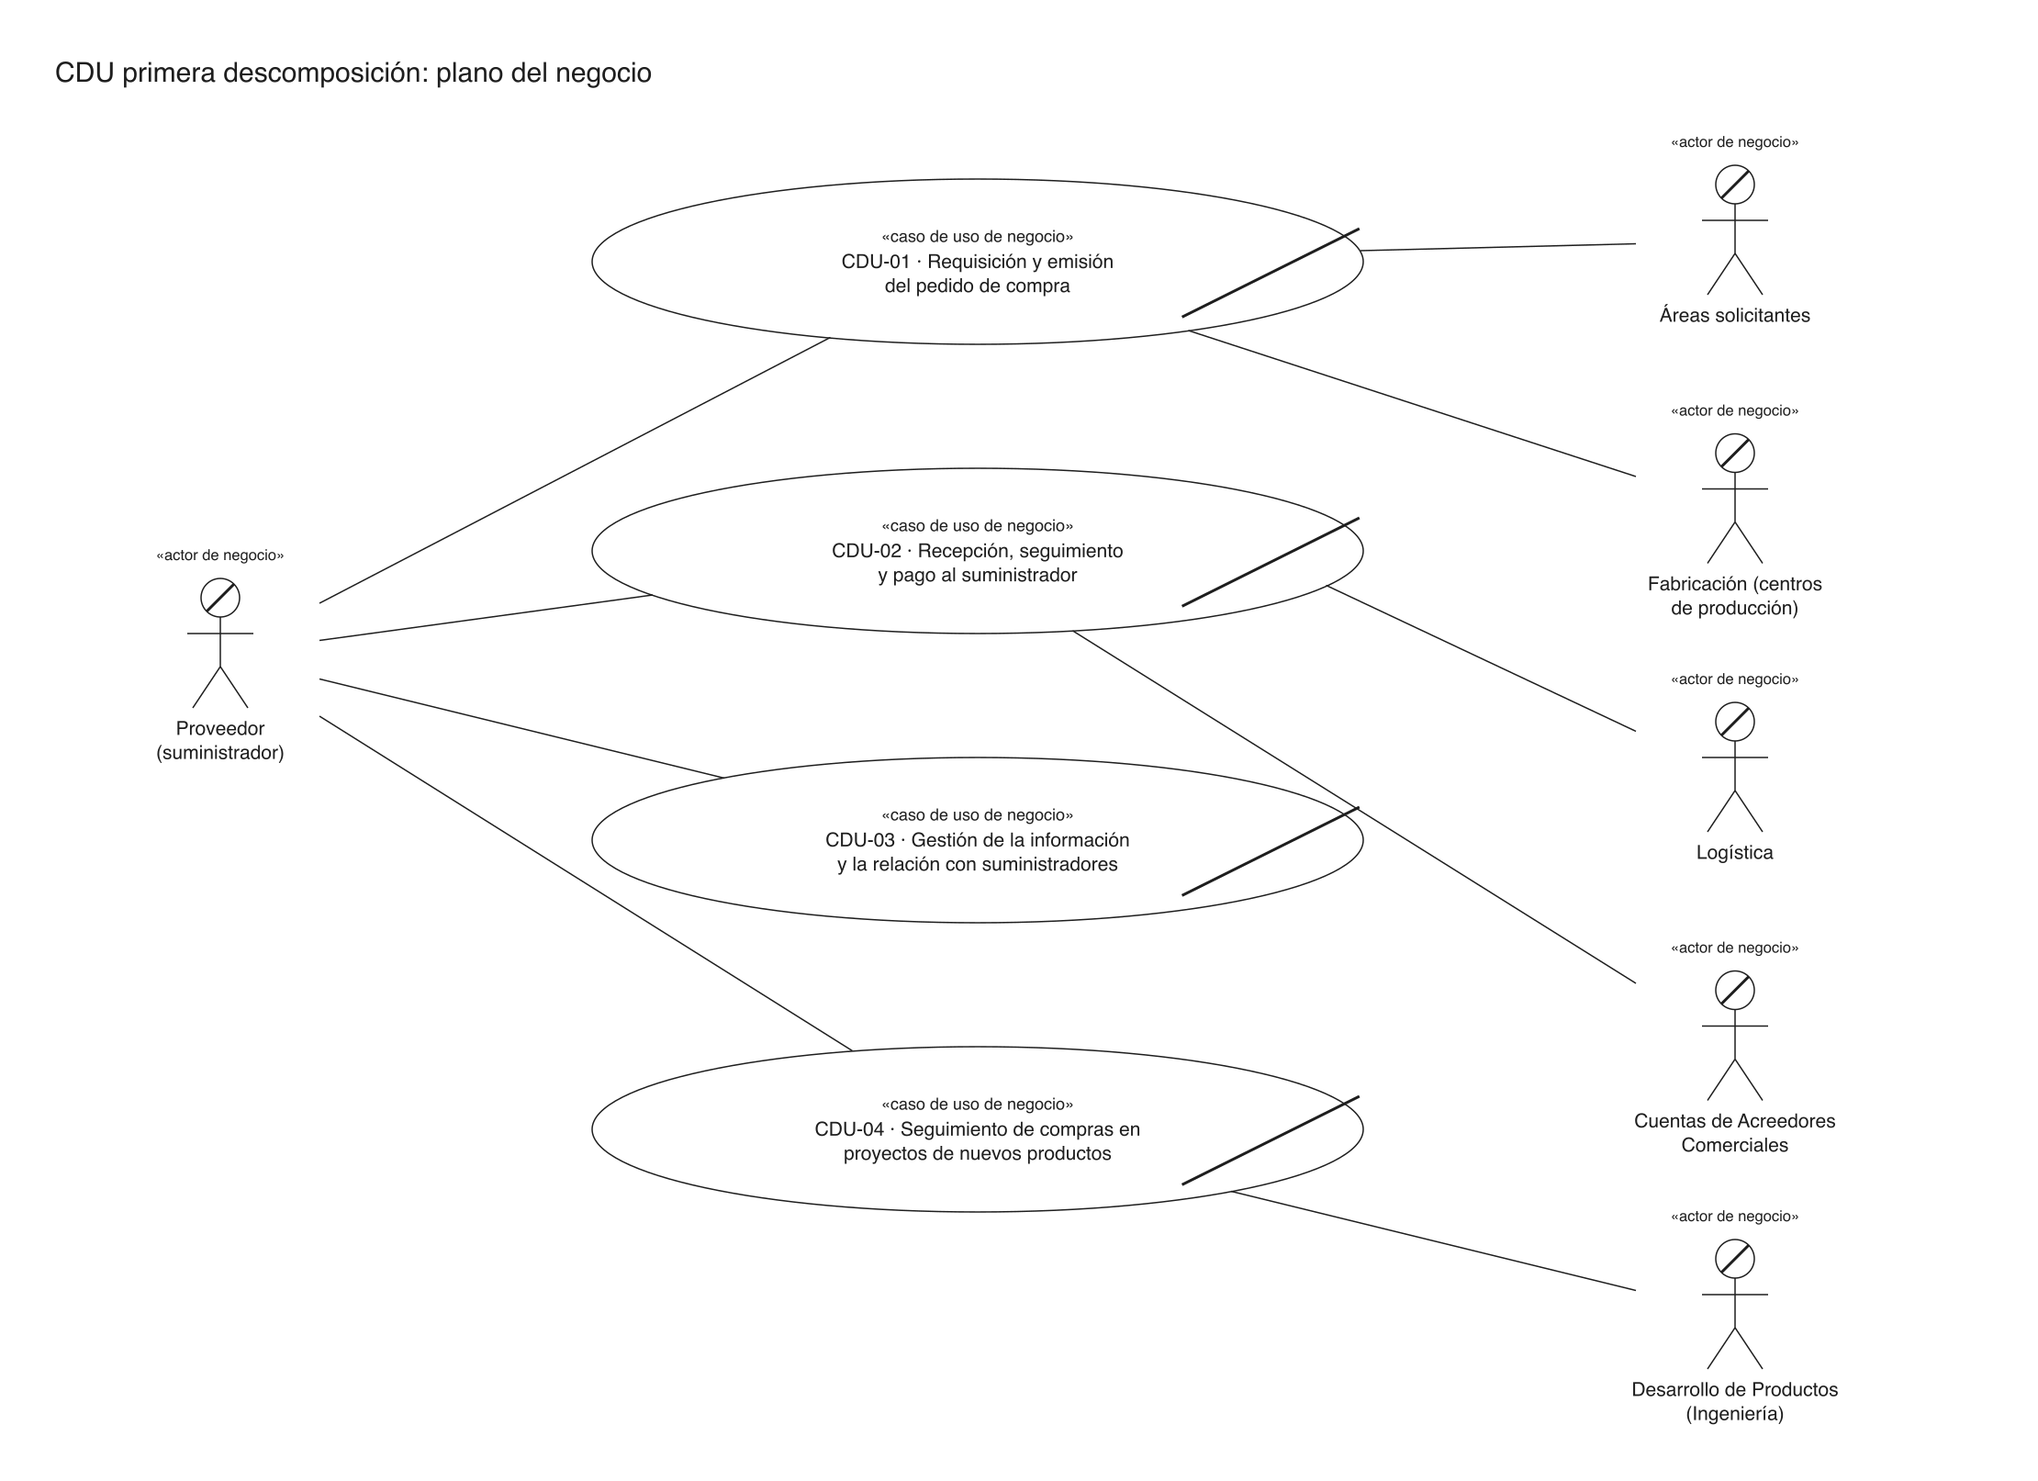
Seis actores. Cuatro procesos.
Criterio 1 · Caso de negocio
1 Requisición y pedido
2 Recepción y pago
3 Relación con suministradores
4 Compras en nuevos productos
Notes:
El core es una sola elipse, la gestión de suministros y compras, con seis actores: el proveedor y
cinco áreas. Aplicamos la regla de clase: las áreas son actores, las personas son trabajadores.
La primera descomposición tiene cuatro procesos: requisición y pedido, recepción y pago, relación
con suministradores, y compras en proyectos de nuevos productos. Salen de las tres fases del anexo
6b del caso; la primera la partimos en dos porque quien pide no es quien recibe ni quien paga.
Quédense con esto: estos cuatro procesos van a ser después los cuatro servicios de la arquitectura.

Slide 4
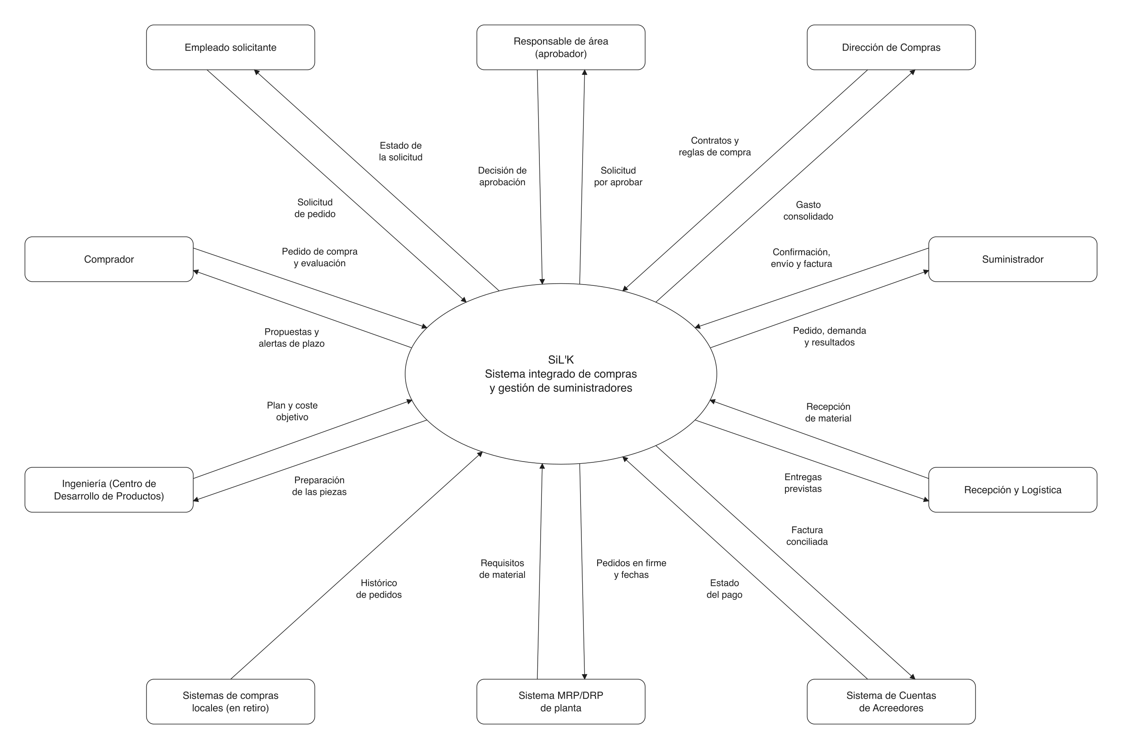
Diagrama de contexto.
Criterio 1 · Caso de negocio
Diez entidades alrededor del producto y diecinueve flujos, todos con nombre.
Notes:
Criterio uno. El Producto es el software SiL'K, la elipse del centro; los rectángulos son las
entidades externas. Arriba y a la izquierda están las personas y las áreas; a la derecha, el
suministrador y la recepción; abajo, los sistemas que ya existen. Son diez entidades y diecinueve
flujos, y cada flecha lleva nombre en sustantivo.
Un detalle: el comprador aparece aquí como entidad externa al software, aunque dentro del negocio
es un trabajador. Cambia la lente, no la persona.

Slide 5



Tres tipos de driver. Cada uno se entrega distinto.
Criterio 3 · Drivers
18
9
16
Funcionales
De calidad
De restricción
20 casos de uso en cuatro diagramas
Escenarios EAC de seis partes, con medida
No es un ERP y no puede parar la línea
Notes:
Criterio tres: los tres tipos de driver.
[CLIC] Dieciocho funcionales, entregados como casos de uso expandidos: veinte casos en cuatro
diagramas, y ninguno es un «crear, editar o consultar».
[CLIC] Nueve de calidad, escritos como escenarios de atributos de calidad, los EaC, con sus seis
partes: fuente de estímulo, estímulo, artefacto, entorno, respuesta y medida. Sin medida no es un
driver. Los tres de prioridad alta y alta son disponibilidad del 99,9 por ciento, seguridad y
compatibilidad.
[CLIC] Y dieciséis de restricción: no es un ERP, va en tres fases, tiene que ser compatible con
lo existente y no puede parar la línea de producción. Las restricciones no se priorizan.
Una aclaración honesta: el caso da cifras de negocio, no de comportamiento del sistema. Las medidas
las derivamos de sus volúmenes y lo declaramos como supuesto.

Slide 6
SOA. Un servicio por proceso de negocio.
Criterio 5 · Estilo arquitectónico
4
3
Distribuye
2
Evoluciona
en varios niveles: centros, filiales y suministradores
1
Desarrolla
cada servicio por separado, una fase a la vez
Define
los procesos como servicios: los cuatro de la descomposición
las necesidades del negocio
Notes:
Criterio cinco. El estilo principal es SOA, con un servicio por proceso de negocio. Lo justificamos
con la escalera de la lámina de clase.
[CLIC] Define las necesidades del negocio. [CLIC] Desarrolla los procesos como servicios: son
los cuatro de la descomposición, así que la granularidad ya venía decidida. [CLIC] Cada servicio
evoluciona por separado, una fase a la vez. [CLIC] Y se distribuye en varios niveles: centros,
filiales y suministradores.
La razón de fondo es de integración: hay que convivir con los sistemas de cada planta. Lo
complementamos con capas dentro de cada servicio y eventos entre servicios. Y descartamos el
monolítico porque el propio equipo dijo que no buscaba un ERP completo.

Slide 7
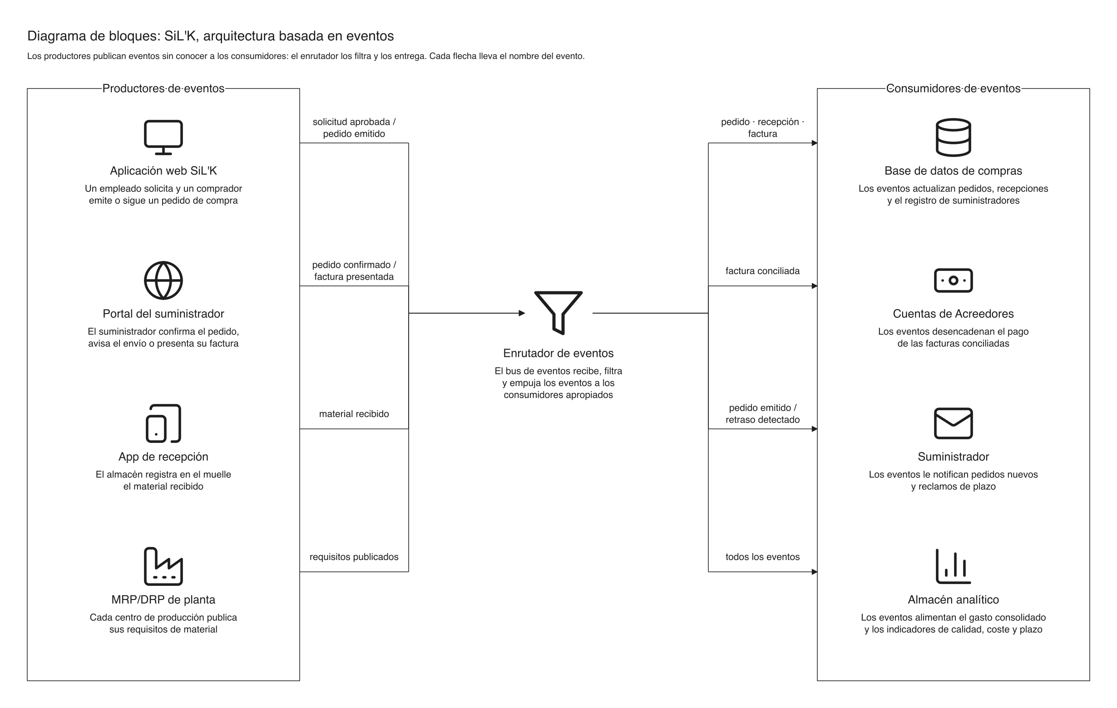
Basada en eventos.
Criterio 5 · Diagrama de bloques
Quien produce un evento no conoce a quien lo consume.
Notes:
Este es el diagrama de bloques, con el molde del ejemplo de clase: a la izquierda los productores
de eventos, al centro el enrutador y a la derecha los consumidores. Cada flecha lleva el evento que
transporta. Quien produce un evento no conoce a quien lo consume: si el sistema de una planta se
cae, los demás siguen. Eso responde a la restricción de no parar la producción.

Slide 8
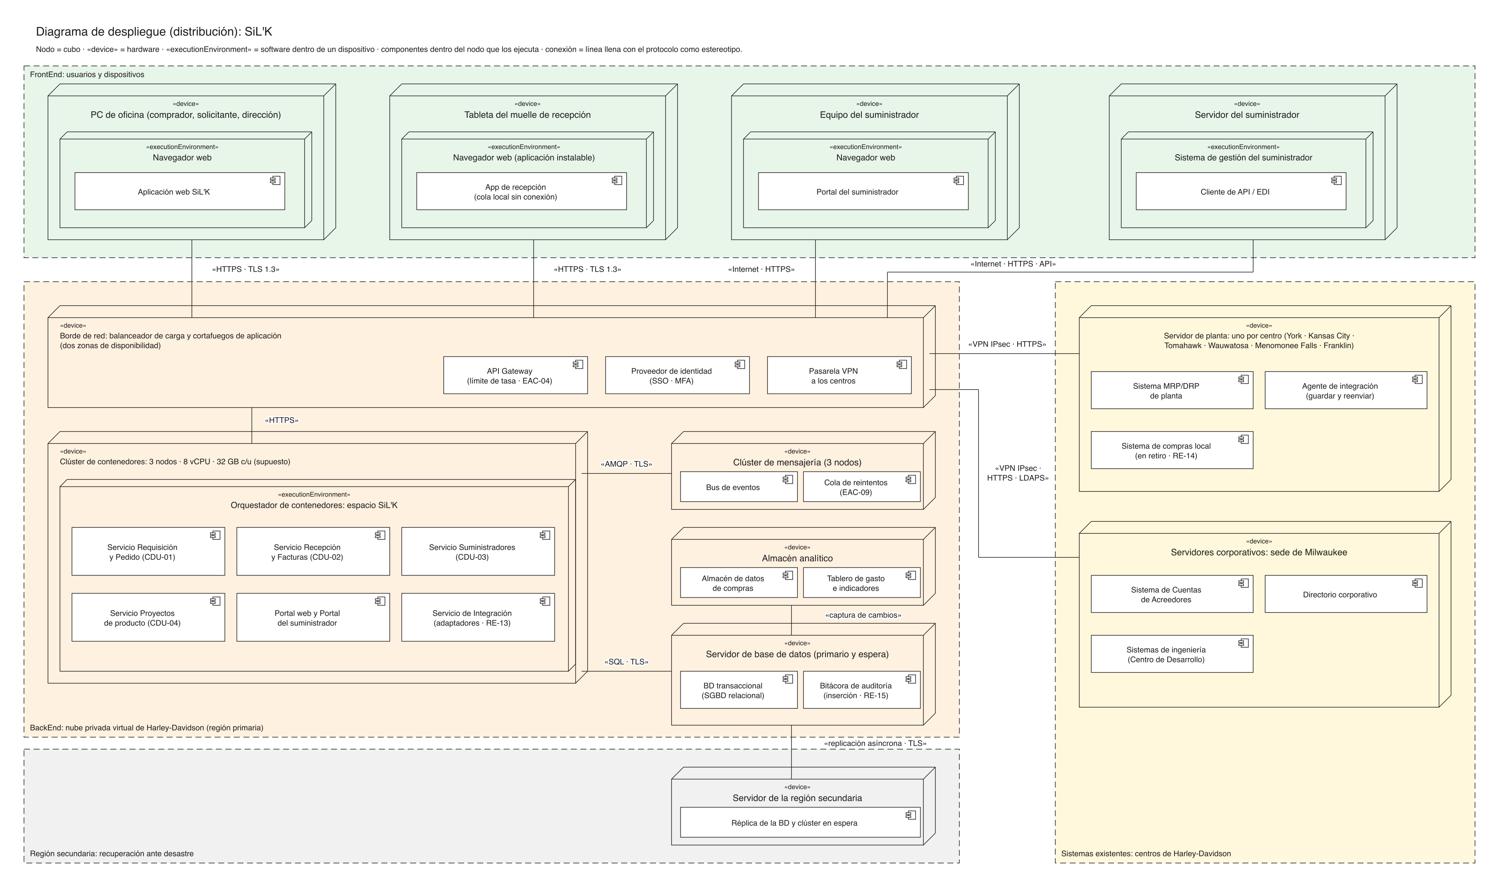
Lo existente se integra.
Criterio 5 · Diagrama de despliegue
Los sistemas de cada planta no se mueven: se conectan.
Notes:
El despliegue tiene cuatro zonas. Arriba, en verde, los dispositivos: la PC, la tableta del muelle
y el suministrador por Internet. Al centro, en naranja, la nube: una sola entrada, el clúster con un
servicio por proceso, el bus de eventos y la base de datos con su réplica. A la derecha, en
amarillo, lo que ya existe: el MRP de cada planta y Cuentas de Acreedores.
Lo existente no se mueve: se conecta. El caso no trae hardware, así que el dimensionamiento es un
supuesto declarado.

Slide 9
ISO/IEC 25010. Cada escenario, con su umbral.
Criterio 6 · Pasos y modelo de calidad
Característica | Escenario | Decisión | Umbral
Fiabilidad | EAC-01 | Dos zonas y base en espera | 99,9 % mensual
Seguridad | EAC-04 | Entrada única, doble factor | 0 lecturas cruzadas
Compatibilidad | EAC-06 | Adaptador por sistema | 10 días por sistema
Desempeño | EAC-02 | Reparto de carga | 2 s con 800 usuarios
Se mide antes de construir y al cerrar cada fase: pasos 5 y 7 de los siete.
Notes:
Criterio seis, que tiene dos partes. La primera: los siete pasos para definir la arquitectura. En
el documento indicamos, paso por paso, qué drivers de calidad y de restricción lo condicionan; por
ejemplo, las tres fases y no parar la línea condicionan la implementación.
[CLIC] La segunda: el modelo de calidad. Seguimos el pensamiento ISO como familia de normas. La
9126 tiene seis características; la serie 25000 la sucede, y adoptamos la 25010 porque ahí
seguridad y compatibilidad son características de primer nivel, y son las que más pesan en este
caso. Cada característica queda con su escenario, su decisión de arquitectura y su umbral.
[CLIC] Y se mide dos veces: antes de construir y al cerrar cada fase.

Slide 10




Diecisiete interesados. Cada uno con un interés propio.
Criterio 2 · Stakeholders
5
6
4
2
Patrocinan y deciden
Usan
Regulan y acompañan
Externos
Vicepresidentes, dirección de Compras y Sistemas
Compradores, solicitantes y cuatro áreas vecinas
Arquitecturas, cambio, procesos y el director del proyecto
Suministradores de piezas y proveedor del software
Notes:
Criterio dos: diecisiete interesados. Entra a la lista quien aporta un interés que ningún otro trae.
[CLIC] Cinco patrocinan y deciden. [CLIC] Seis usan el sistema: unos 200 compradores, más de
2.000 solicitantes y cuatro áreas vecinas. [CLIC] Cuatro regulan y acompañan, entre ellos el
grupo que fija las normas de arquitectura. [CLIC] Y dos son externos.
Ojo: el caso llama «suministrador» tanto al proveedor de piezas como al de software. El primero es
actor del negocio; el segundo solo es stakeholder del proyecto.

Slide 11
Cuatro matrices. Acopladas entre sí.
Criterio 4 · Trazabilidad
1
Stakeholders vs. Requerimientos
Ningún requerimiento sin dueño
2
Requerimientos vs. Casos de Uso
Todo requerimiento se realiza
3
Stakeholders vs. Casos de Uso
Sale de cruzar las dos anteriores
4
Requerimientos vs. Requerimientos
Muestra qué construir primero
Notes:
Criterio cuatro: las cuatro matrices que pide la rúbrica.
[CLIC] Stakeholders contra requerimientos: ningún requerimiento queda sin dueño.
[CLIC] Requerimientos contra casos de uso: todo requerimiento se realiza.
[CLIC] Stakeholders contra casos de uso: no la llenamos a mano, sale de cruzar las dos anteriores,
así que no puede contradecirlas.
[CLIC] Y requerimientos contra requerimientos, que es de dependencias: muestra que el registro
único de suministradores sostiene a otros seis requerimientos. Eso nos dice qué construir primero.

Slide 12



Una arquitectura que sirve con cualquiera de los tres finalistas.
En resumen
Los cuatro procesos son los cuatro servicios.
Lo existente se integra por eventos. No se reemplaza.
Cada escenario de calidad tiene medida y umbral.
Notes:
Para cerrar, tres ideas. [CLIC] Los cuatro procesos son los cuatro servicios. [CLIC] Lo
existente se integra por eventos, no se reemplaza. [CLIC] Y cada escenario de calidad tiene
medida y umbral.
No elegimos proveedor porque el caso no lo decide y la rúbrica no lo pide: la arquitectura sirve
con cualquiera de los tres finalistas. Gracias. ¿Preguntas?

Slide 13

Referencias.
Fuentes
Austin, R. D., Sole, D. y Cotteleer, M. J. (2003). La selección de software empresarial de Harley Davidson Motor Company (caso 606-S14). Harvard Business School.
Bass, L., Clements, P. y Kazman, R. (2021). Software Architecture in Practice (4.ª ed.). Addison-Wesley.
ISO/IEC 9126-1:2001. Software engineering. Product quality. Part 1: Quality model.
ISO/IEC 25010:2011. Systems and software Quality Requirements and Evaluation (SQuaRE). System and software quality models.
Montoya-Suárez, Monsalve-Gómez y Sepúlveda-Castaño (2015). Un caso de estudio para la adopción de un modelo de trazabilidad de requisitos en el sector energético. Lámpsakos, (13), 88-100.
Rojas de Morán, C. (2026). Presentaciones del curso Análisis y Diseño de Sistemas II. ECYS, Universidad de San Carlos de Guatemala.
Notes:
Lámina de respaldo, no se expone. El caso es de Harvard; el formato de los escenarios de calidad viene de Bass, Clements y Kazman, que es el libro de la bibliografía del curso; el modelo de calidad, de las normas ISO; la plantilla de las matrices, de la nota técnica de trazabilidad; y la notación y los moldes, de las presentaciones de clase.

